Slide 1

Перші кроки ЗВО та проєктної команди після рішення ЕАСЕА про схвалення заявки проєкту Жан Моне
2025 р.

Slide 2
Ознайомлення з листом – запрошенням від ЕАСЕА
Зайти на Портал ЄС FTOP - Funding and Tender Opportunity Portal (за посиланням тут). Лист повідомлення може прийти також на електронну пошту апліканта, зазначену в проєктній заявці, з посиланням.
Зайти у логін акаунт, через який подавалася заявка, та ознайомитися з листом - запрошенням до підписання грантової угоди, зазначеними рекомендаціями та посиланнями.
Презентація щодо реєстрації PIC&OID для новачків укр. мовою – завантажити тут.
Презентація щодо валідації і підписання Declaration of Honor укр. мовою – завантажити тут

Slide 3
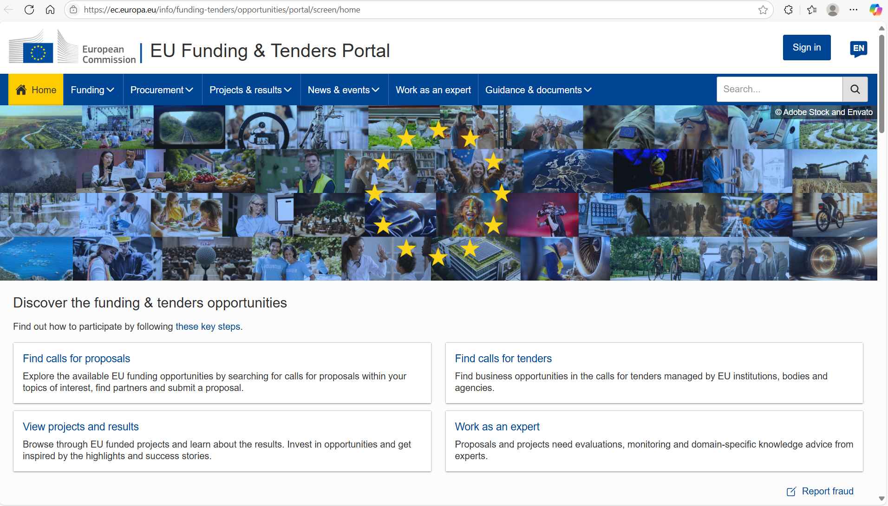
Портал ЄС FTOP:
*Гіперпосилання відкриваються правою кнопкою миші у контекстному меню – обрати «відкрити гіперпосилання»

Slide 4
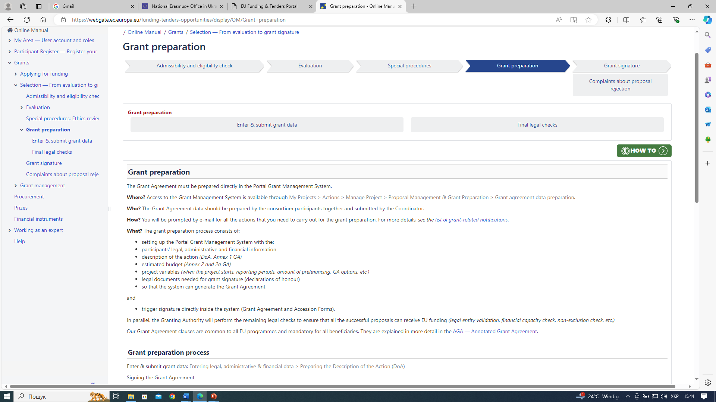
Онлайн Інструкція щодо підготовки грантової угоди:
Додаткова коротка інструкція

Slide 5
Підписання та кінцеві терміни, формальне погодження фінансування:
Підписання Декларації доброчесності та Грантової угоди відбувається онлайн в системі Порталу
Дотримуйтеся необхідних процедур та визначених термінів (дедлайнів)
Офіційне рішення про надання гранту буде прийняте за результатами підписання Грантової угоди та здійснення всіх необхідних та запитуваних кроків, зокрема перевірки завантажених у системі документів.

Slide 6
Підготовка грантової угоди – перші кроки
Перевірити статус університету/ організації у профілі на Порталі . Перевірити фінансові документи, чи зазначений валідний/діючий валютний рахунок університету.
Контактувати з відповідальною особою за проєкт від Європейського виконавчого агентства з питань освіти і культури (ЕАСЕА) - EACEA Project Officer щодо підготовки Грантової угоди: у кабінеті проєкту – логін акаунт, через який подавалася заявка
Підписати Декларацію доброчесності, підготувати та укласти грантову угоду. Вебінар тут.

Slide 7
Підготовка грантової угоди – перші кроки
Надважливо!!! У разі зміни назви університету, його статусу, чи оновленого номеру РІС, привести все у відповідність у профілі університету на Порталі перед підписанням Декларації доброчесності та підготовкою і укладанням грантової угоди.
У Декларації доброчесності та Грантовій угоді мають бути внесені оновлені актуальні дані про університет.

Slide 8
Комунікація та співпраця у процесі підготовки документів
Знайдіть контакти LEAR, який має працювати з Вами у синергії, комунікуйте з керівництвом, щоб все підписати та подати вчасно. Інформація переноситься координатором чи LEAR з проєктної заявки в систему - детально за деякими розділами.
Комунікуйте з EACEA Project Officer – комунікація тільки через логін акаунт: Портал дозволяє завантажувати документи, надсилати меседжі та офіційні повідомлення.
Як здійснювати комунікацію – покрокова інструкція/ A step-by-step guide on communicating projects and their results

Slide 9
Комунікація та співпраця у процесі підготовки документів
Повідомте керівництво закладу та колег з фінансово-економічної служби про особливості підписання документів, деталі діяльності проєкту, виклики та ризики, які є (зверніть увагу на чинність зазначених у профілі організації усіх документів, зокрема фінансових).
Звертаємо увагу, що виконавцями проєкту можуть бути заклади, визнані державою, які знаходяться, або були переміщені на територію, яку контролюють органи влади України!!!

Slide 10
Заміна учасника команди проєкту
Проєкти Жан Моне є проєктами закладу вищої освіти! Якщо координатор, чи хтось із виконавців вже не працює у ЗВО, то має бути лист від керівництва ЗВО до ЕАСЕА про заміну вибулого новим працівником. Проте нові члени команди, повинні мати достатній рівень компетентності за тематикою проєкту, зокрема обов’язкові відповідні публікації. ЕАСЕА може розглянути закриття проєкту, якщо не буде відповідної рівнозначної заміни.

Slide 11
Аналіз ризиків щодо реалізації проєкту
Проаналізуйте ризики пов’язані з війною, у разі неможливості реалізації проєкту, порадьтесь з НЕО в Україні, підготуйте офіційного листа за підписом керівництва та надішліть в ЕАСЕА з запитом про тимчасове призупинення чи відтермінування реалізації проєкту на певний період, ставте office@erasmusplus.org.ua в копію у разі потреби.

Slide 12
Комунікація з Національним Еразмус+ офісом в Україні
На період воєнного стану, просимо писати нам обов’язково, відразу, як тільки виникають проблеми чи виникли потенційні ризики, на office@erasmusplus.org.ua
!!!НЕО в Україні створив Телеграм чат для виконавців проєктів Жан Моне, надішліть нам на е-пошту контакти виконавців для включення в групу!!!

Slide 13
РЕКОМЕНДАЦІЇ щодо впровадження проєкту та управління грантом
Відповідно до умов, зазначених у Грантовій угоді, дотримуватися правил поширення інформації та візуалізації (visibility rules: Visibility of projects, logo and special phrase). Наприклад, на сайтах, слайдах презентацій, промоційних матеріалах, банерах, розроблених матеріалах навчально-методичного комплексу тощо. У разі відсутності логотипу та відповідної фрази можуть бути застосовані штрафні санкції у вигляді зменшення гранту

Slide 14
Впровадження проєктів – перші кроки
Вивчити грантову угоду проєкту та додатки до неї
Ознайомитися з рекомендаціями виконавцям на веб-сайті НЕО в Україні
Переглянути матеріали тренінгу “Реалізація проєктів Програми ЄС Еразмус+ напряму Жан Моне: від перших кроків до звітності – особливості впровадження під час воєнного стану та інституційні регуляції” (25.03.2025 р., онлайн)
Комунікувати з керівництвом університету щодо початку та презентації проєкту
Контактувати з відповідальною особою за проєкт (EACEA Project Officer) у разі консультацій, потреби чи змін у проєкті

Slide 15
Впровадження проєктів – комунікація щодо змін:
Технічні: безпосередньо в профілі організації на Порталі
Зміна правового статусу організації: назва, адреса
Зміна банківських реквізитів та інших деталей
Зміна керівництва, зокрема правового підпису
Технічні, але в межах проєкту, здійснює Ваш EACEA Project Officer
Зміна основної контактної особи
Зміна крайньої дати для deliverables
Зміни за змістом через офіційний запит поправки до грантової угоди
Зміна в робочих пакетах, напр., deliverables, складі проєктної команди, партнерства
Зміна в перерозподілі коштів за робочими пакетами

Slide 16
Корисні матеріали та посилання
Рекомендації виконавцям проєктів / Методичні рекомендації для виконавців проєктів Еразмус+: Пам'ятка
Тренінг “Реалізація проєктів Програми ЄС Еразмус+ напряму Жан Моне: від перших кроків до звітності – особливості впровадження під час воєнного стану та інституційні регуляції” (25.03.2025 р., онлайн)
Воркшоп для команд проєктів-переможців Еразмус+ напряму Жан Моне 2023 року
Офіційне відкриття проєктів Програми ЄС Еразмус+ Жан Моне (07.04.22 р., онлайн)

Slide 17
Корисні матеріали та посилання
Повна онлайн інструкція для заявників та бенефіціарів у форматі пдф
Анотована типова грантова угода англійською мовою
Переклад Анотованої типової грантової угоди українською мовою
Рішення ЄК про застосування підходів фіксованої ставки для проєктів Програми ЄС Еразмус+ 2021-2027 рр. Оригінал англійською мовою

Slide 18
Презентацію підготовлено на основі матеріалів ЕАСЕА, НЕО в Україні та інших партнерів. Малюнки взято з відкритих ресурсів Інтернет
Ресурси та корисні джерела:
Портал Європейської Комісії Програми ЄС Еразмус+:
Funding and Tender Opportunity Portal Jean Monnet actions: для менеджменту та впровадження проєкту, вирішення та узгодження питань за сприяння Вашого EACEA Project Officer
Керівництво до Програми ЄС Еразмус+/ Erasmus+ Programme Guide.
Все було, є і буде Україна!
#ErasmusPlus #ErasmusUA #JeanMonnet #StandUpWithUkraine #ErasmusJointForces

Slide 19

Бажаємо успіхів!
Запрошуємо звертатись до команди
Національного Еразмус+ офісу в Україні за допомогою та консультаціями!
Website: ERASMUSPLUS.ORG.UA
E-mail: office@erasmusplus.org.ua
Facebook: NEOinUkraine
Skype: erasmusplus_ua
Тел.: +38 099 332 26 45, +38 095 4586795 (WhatsApp, Telegram)
#ErasmusPlus #ErasmusUA

